Slide 1
pour votre sécurité contre pandémie COVID-19
Mettez votre bavette médical S'il vous plaît

Slide 2

Behavior analysis in social media stackoverflow dataset analysis

Slide 3
Réalisateurs de projet

Slide 4

Fratsa imene
Master de ingénierie de l’informatique décisionnelle université Mohamed el Bachir el Ibrahim

Slide 5
PLAN DE TRAVAILLE
01
02
03
04
introduction generale et problématique
l’etat de lart
Architecture et modélisation
implementation et bilan
Conclusion générale
05

Slide 6

INTRODUCTION GENERALE

Slide 7

Ces dernières années, les réseaux sociaux sont devenus de plus en plus populaires. Ceci
est dû principale à la fonctionnalité qui permet aux utilisateurs d’interagir les uns avec les
autres. Ces interactions comprennent : la création de contenu (c'est-à-dire la publication) par
un individu et le partager avec ses amis, repartage du contenu partagé par un individu,
soumettre des commentaires ou aimer les publications d'amis. D’un autre coté, cette
popularité est aussi l’effet de l’évolution importante des réseaux et moyens de communication
(Internet et la téléphonie mobile).
Ce travail a pour objectif d’analyser le comportement des utilisateurs des réseaux sociaux
et résume les derniers progrès de l'analyse des comportements. Il introduit aussi l'analyse du
comportement de l'utilisateur à partir de plusieurs perspectives telles que le concept,
l'algorithme d'exploration et l’analyse de données des réseaux sociaux. Ces techniques
d’analyses sont appliquées dans notre étude sur le réseau social très utilisé par la communauté
des développeurs informatique dont le nom est Stackoverflow.

Slide 8
Stackoverflow est un réseau social de questions réponses concernant les problèmes
informatique posées par les utilisateurs. Ces derniers obtiennent des points pour les bons messages et le nombre de points de réputation se traduit par des badges.

Slide 9


PROBLEMATIQUE

Slide 10
StackOverflow offre une énorme source d'information pour les universitaires et les professionnels de l'industrie. D’une autre part, Il est devenu, récemment, un critère important à certaines entreprises pour le recrutement des développeurs, par la voie des profiles des utilisateurs qui offres des critères de performances aux recruteurs pour pouvoir distinguer leurs compétences.

Slide 11

Est-ce que tout les utilisateurs posent et rependent sur les questions pour le score ou no ?
Comment analyser le comportement de l’utilisateur sur Stackoverflow on s’appuyant sur ces données ?

Slide 12
Est-ce qu’il ya un plagia dans les commentaires ?
Comment faire des prédictions sur le comportement positif ou négatif ?

Slide 13
Pour résoudre ces problèmes je propose une solution : faire une analyse sur le comportement de l’utilisateur de stackvoverflow et concevoire une analyse basé sur les méthode de data mining
C’est formidable !!!!
Géniale !!!

Slide 14

L’ETAT DE L’ART

Slide 15

Réseau social

Slide 16

Définition : Le concept de « social » a été inventé en 1954 par un anthropologue du nom de. John A. Barnes Le principe de réseau se définit par deux éléments : les contacts et les liaisons entre les contacts. Plus nous avons de contacts plus notre réseau est important et donc plus nous sommes utiles (la notion d'utilité ici se résume à la capacité à transmettre des informations). D'autre part, les réseaux sociaux sont considérés comme des services web qui permettent aux individus de construire un profil public ou semi-public liée avec une liste d'autres profils qui nécessite une confirmation bidirectionnelle pour l'amitié, mais parfois unidirectionnels comme fans ou abonnés.

Slide 17












Catégories des réseaux Sociaux dans l'internet
Les médias sociaux sont considérés comme un ensemble d’applications en ligne (les réseaux sociaux, les blogues, sites de partage) .
Facebook
Twitter
Google+
MySpace
Snapchat
instagram
LinkedIn

Slide 18


Stackoverflow
StackOverflow est un système en ligne où n'importe qui peut poser une question et obtenir une réponse de la foule.
StackOverflow est un système en ligne où n'importe qui peut poser une question et obtenir une réponse de la foule.
StackOverflow est une énorme source d'informations pour les universitaires et les professionnels de l'industrie et son analyse peut fournir des informations utiles. Ceci est évident par un nombre croissant de travaux consacrés à l'étude de cette plateforme
StackOverflow est un système en ligne où n'importe qui peut poser une question et obtenir une réponse de la foule.
Il a plus de 4,8 millions d'utilisateurs, 11 millions de questions, 19 millions de réponses, 47 millions de commentaires
Les messages dans la terminologie SO font référence aux questions ainsi qu'aux réponses
Un utilisateur obtient des points pour ses bons messages
La réputation des utilisateurs est déterminée par le score du message
Un bon nombre de points de réputation se traduit par des badges
La participation à SO est «gamifiée» en utilisant l’idée de points de réputation et de badges

Slide 19
Le comportement des utilisateurs sur les réseaux sociaux
Généralement, le comportement fait référence à l'action ou à la réaction d'un acteur, d'une entité, d'un être humain, d'un utilisateur ou sinon, à des situations ou des stimuli dans son environnement. Il est omniprésent et peut être largement apparu partout et à tout moment. En d'autres termes, le comportement a été très considéré pour la résolution de problèmes complexes dans le monde virtuel et physique. Comportement l'analyse est un concept crucial pour percevoir les forces motrices et les causes-effets dans de nombreux disciplines telles que la science du comportement, l'informatique, les réseaux sociaux, le recommandataire systèmes, gestion de la relation client, organisations multi-agents, détection de communauté informatique sociale, etc

Slide 20
Catégorisation du comportement des utilisateurs sur les réseaux sociaux :
Les utilisateurs exposent différents comportements en fonction du nombre d'utilisateurs qui participent au comportement sur les réseaux sociaux
Les utilisateurs exposent différents comportements en fonction du nombre d'utilisateurs qui participent au comportement sur les réseaux sociaux
Comportement individuel
Comportement utilisateur-utilisateur
Comportement de l'entité utilisateur
Comportement de la communauté des utilisateurs
Comportement collectif

Slide 21
Analyse du comportement des utilisateurs sur stackoverflow
SO est un exemple de forum de discussion de questions-réponses, où tout le monde peut participer et répondre questions techniques, nous entamons la discussion en vérifiant les caractéristiques spatiales de la foule. En d'autres termes, nous vérifions le résultat et le comportement des personnes en fonction de leur emplacement'. Plus précisément, nous croisons les questions posées dans un pays et les réponses fournies par un autre. Dans notre ensemble de données
En trouve que La foule a préféré répondre à une personne de la même ville

Slide 22
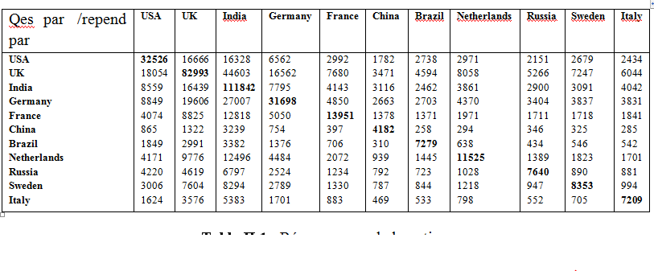
Table :Réponse sage de la nation

Slide 23


Nous avons creusé plus profondément et avons répété le test pour différents États du pays. Nous avons pris Virginie, Texas, Californie, Floride, Pennsylvanie. Cependant, lors de l'analyse, le résultat a été la même (préférence des gens envers le même état). Par la suite, nous avons vérifié les réponses en prenant dans quelques villes du «même État», le Texas. Nous avons pris Austin, Dallas Houston, San Antonio, Fort Worth. Pour ce test également, le nombre de réponses fournies parla population de la même ville était la plus élevée.
Les résultats que nous avons obtenus ont clairement démontré que les gens ont un biais vers la même localité. Par conséquent, pour faire un pas de plus cette observation, nous avons pris le top 10 des villes (quantitativement) d'un pays et avons croisé réponses fournies par des personnes de la même ville et du reste du pays.

Slide 24
Participation des utilisateurs à Stack Overflow à l'aide des données de profil
Les profils utilisateur des réseaux sociaux font partie intégrante du réseau, car ils décrivent qui est l'utilisateur et à quelles connexions ou activités il souhaite participer. Étant donné que les réseaux sociaux diffèrent par leur structure et leur objectif, les éléments du profil seront probablement différents d'un. Réseau à l’autre
Par exemple, l'objectif de Facebook est de connecter le monde1 et contient donc des informations de profil pour améliorer cela. Le profil utilisateur de Facebook comprend des informations telles que les lieux de travail et d'éducation que vous avez vécus, les coordonnées et les informations de base, la famille et les relations, les détails sur vous et les événements de votre vie

Slide 25
Dans les réseaux sociaux de questions-réponses, les profils sont importants car ils donnent un aperçu participation d’un utilisateur sur le réseau. Le profil d'un utilisateur raconte une histoire sur le niveau d'expertise de l'utilisateur à travers son score / réputation, les questions et réponses publiées et à quoi elles ressemblent. Il est important de savoir comment l’existence de ces éléments de profil est liée à la participation de l’utilisateur, car cela pourrait conduire à un meilleur réseau avec des questions et des réponses de qualité. Par exemple, si les utilisateurs avec des profils complets sont les plus performants, il pourrait leur être recommandé de répondre à des questions difficiles sur le réseau, car la recherche a montré que les utilisateurs ne sont actuellement pas mis en correspondance avec des questions qui correspondent à leur niveau d'expertise.
Nous avons étudié les données de profil utilisateur dans Stack Overflow de deux manières ; en utilisant le score de réputation des utilisateurs et en utilisant les scores obtenus par questions et réponses. À l'aide du score de réputation, nous avons calculé le score de réputation quotidien moyen des meilleurs gagnants (les utilisateurs qui ont gagné au moins 10 000 points de réputation) et sélectionné tous les utilisateurs qui ont obtenu ce score. D'autre part, nous avons identifié les messages de questions et réponses qui ont gagné au moins 100 points et étudié le profil des utilisateurs qui ont fait ces messages.

Slide 26

Architecture et modélisation

Slide 27
Les méthode d’analyse de comportement
Data mining est de plus en plus largement utilisée dans l'analyse du comportement des utilisateurs. Le modèle d'algorithme actuel d'analyse du comportement des utilisateurs comprend un arbre de décision, un clustering, un algorithme de règles d'association, une exploration séquentielle
Fouille de données dans les réseaux sociaux:
La fouille de données s'avère être un outil incroyablement riche et puissant lorsqu'elle est appliquée aux résaux sociaux. Les travaux de recherche en fouille de réseaux sociaux se focalisent sur une approche fouillée de graphe, permettant l'analyse des interactions entre individus et leur degré de connexion (nombre d'arcs d'un somme). La fouille de données offre déjà de puissants moyens d'analyse des données aux réseaux sociaux (graphe d'interaction), afin d'y découvrir leurs caractéristiques et leur fonctionnement

Slide 28
Les tâches de la fouille de données
Une multitude de problèmes d'ordre intellectuel, économique ou commercial peuvent être regroupés, dans leur formalisation, dans l'une des tâches suivantes
Aprentisage supervisé :
Ce cadre de machine learning part du fait que les données historiques (ou exemples) sont annotées Prenons le cas de la reconnaissance d’objets : un problème supervisé correspond au cas où le label « voiture » est bien associé, en base, à des photos de voitures, le label « chat » à des photos de chat, etc. L’algorithme apprend ainsi à partir de milliers ou de millions d’exemples étiquetés: il cherche la relation qui permet de relier les images aux labels
Aprentisage non supervisé:
A la différence de l’apprentissage supervisé , le contexte non supervisé est celui où l’algorithme doit opérer à partir d’exemples non annotés. Il doit faire émerge automatiquement les catégories à associer aux données qu’on lui soumet pour reconnaître qu’ un chat est un chat, une voiture, une voiture comme sont capables de le faire les animaux et les humains. Le problème d’apprentissage non supervisé le plus fréquent est la segmentation (ou clustering) où l’on essaie de séparer les données en groupes (catégorie, classe, cluster…) : regrouper des images de voitures, de chats, etc. Beaucoup d’espoirs sont portés sur la détection d’anomalies pour la maintenance prédictive, la cybsersécurité , mais aussi le dépistage précoce de maladies, etc.

Slide 29
Random forest : Les forêts d'arbres décisionnels
random forest est un algorithme d'apprentissage supervisé. Il peut être utilisé à la fois pour la classification et la régression. C'est également l'algorithme le plus flexible et le plus facile à utiliser. Une forêt est composée d'arbres. On dit que plus il y a d'arbres, plus la forêt est robuste. Les forêts aléatoires créent des arbres de décision sur des échantillons de données sélectionnés aléatoirement, obtiennent des prédictions à partir de chaque arbre et sélectionnent la meilleure solution par vote. Il fournit également un assez bon indicateur de l'importance des fonctionnalités.
Comment fonctionne l'algorithme ?
Cela fonctionne en quatre étapes :
Sélectionnez des échantillons aléatoires à partir d'un ensemble de données donné
Construisez un arbre de décision pour chaque échantillon et obtenez un résultat de prédiction à partir de chaque arbre de décision.
Effectuez un vote pour chaque résultat prévu.
Sélectionnez le résultat de la prédiction avec le plus de votes comme prédiction finale.

Slide 30
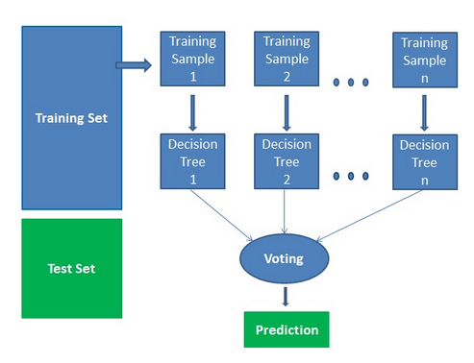
Mécanisme de l’algorithme random forest

Slide 31
Avantages
Les forêts aléatoires sont considérées comme une méthode très précise et robuste en raison du nombre d'arbres de décision participant au processus.
Il ne souffre pas du problème de sur ajustement. La raison principale est qu'il prend la moyenne de toutes les prédictions, ce qui annule les biais.
L'algorithme peut être utilisé à la fois dans les problèmes de classification et de régression.
Les forêts aléatoires peuvent également gérer les valeurs manquantes. Il existe deux façons de les gérer: en utilisant des valeurs médianes pour remplacer des variables continues et en calculant la moyenne pondérée par la proximité des valeurs manquantes.
Inconvénient
Les forêts aléatoires sont lentes à générer des prédictions car elles ont plusieurs arbres de décision. Chaque fois qu'il fait une prédiction, tous les arbres de la forêt doivent faire une prédiction pour la même entrée donnée, puis procéder à un vote. Tout ce processus prend du temps.
Le modèle est difficile à interpréter par rapport à un arbre de décision, où vous pouvez facilement prendre une décision en suivant le chemin dans l'arbre.

Slide 32
Les fonctionnalités importantes de l’algorithme
Les forêts aléatoires offrent également un bon indicateur de sélection de caractéristiques. Scikit-learn fournit une variable supplémentaire avec le modèle, qui montre l'importance relative ou la contribution de chaque fonctionnalité dans la prédiction. Il calcule automatiquement le score de pertinence de chaque fonctionnalité dans la phase de formation. Ensuite, il réduit la pertinence pour que la somme de tous les scores soit .
Ce score vous aidera à choisir les fonctionnalités les plus importantes et à supprimer les moins importantes pour la construction de modèles.
Random forest utilise l'importance de Gini ou la diminution moyenne des impuretés (MDI) pour calculer l'importance de chaque caractéristique. L'importance de Gini est également connue sous le nom de diminution totale de l'impureté des nœuds. Il s'agit de la diminution de l'ajustement ou de la précision du modèle lorsque vous supprimez une variable. Plus la diminution est importante, plus la variable est significative. Ici, la diminution moyenne est un paramètre significatif pour la sélection des variables. L'indice de Gini peut décrire le pouvoir explicatif global des variables.

Slide 33
implémentation et bilan
04

Slide 34
Dans ce chapitre, nous discuterons de la manière correcte de connaître le comportement de l'utilisateur et de la façon d'analyser son comportement sur plates-formes de réponses aux questions pour les ingénieurs en logiciel. Les réponses de haute qualité apparaissent généralement en haut lorsque nous recherchons des questions de programmation sur Google. Néanmoins, de nombreuses questions sur Stack Overflow n'ont pas de meilleures réponses car aucune des réponses n'est sélectionnée ou marquée comme réponse acceptée. Par exemple, 45% des questions étiqueté avec "Python" n'a pas été sélectionné par l'utilisateur réponses (StackExchange, 2018). Généralement, le la meilleure réponse à une question vient de : (1) le un marqué comme accepté par l'auteur de la question ; ou (2) la réponse avec l plus de votes positifs (c.-à-d. le score le plus élevé). Dans ce mémoire, nous proposons de prédire la réponse qui obtiendra le score le plus élevé car l'ensemble de données que nous avons utilisé ne contient aucune information.

Slide 35
Caractéristiques peu profondes :
Pour les réponses, nous avons considéré les caractéristiques superficielles du contenu. Par superficiel, nous entendons les valeurs numériques ou statistiques dérivées du contenu. Nous avons introduit cinq fonctionnalités peu profondes comme suit
TotalLength
LinkCount:
CodeLength
PostOrder
Réputation
Caractéristiques sémantiques
Les similitudes sémantiques entre les questions et les réponses peuvent influencer la qualité des réponses, nous avons calculé la similitude entre deux documents par une série de transformations: bagof-mots, tf-idf (terme fréquence-fréquence inverse du document) et LSA (Latent Semantic Analysis). La similitude cosinus entre deux documents dans un espace vectoriel latent est utilisée. Nous avons considéré les caractéristiques sémantiques suivantes
SimToQ, MaxSimToA, MinSimToA.
Caractéristiques peu profondes :
Pour les réponses, nous avons considéré les caractéristiques superficielles du contenu. Par superficiel, nous entendons les valeurs numériques ou statistiques dérivées du contenu. Nous avons introduit cinq fonctionnalités peu profondes comme suit

Slide 36
Modèle utilisée
Nous avons utilisé:
la régression logistique, la forêt aléatoire RANDOM FOREST
XGBoost (arbres de décision à gradient boosté) comme notre modèle, et les a évalués dans la section 4

Slide 37
Réalisation
La base de données (dataset):
Nous avons utilisé l'ensemble de données officiel fourni par Stackoverflow (Survey stackoverflow , 2019). L'ensemble de données se compose principalement de deux parties: (1) des questions, comprenant un titre, un corps, une date de création, un score et un identifiant de propriétaire; et (2) des réponses, consistant en un corps, une date de création, un score, un identifiant de question et un identifiant de propriétaire, comme le montre la figure 1. Un problème avec l'ensemble de données est que toutes les questions n'ont pas de réponses correspondantes, et les réponses correspondantes peuvent être indiscernables (c'est-à-dire avoir le même score)

Slide 38
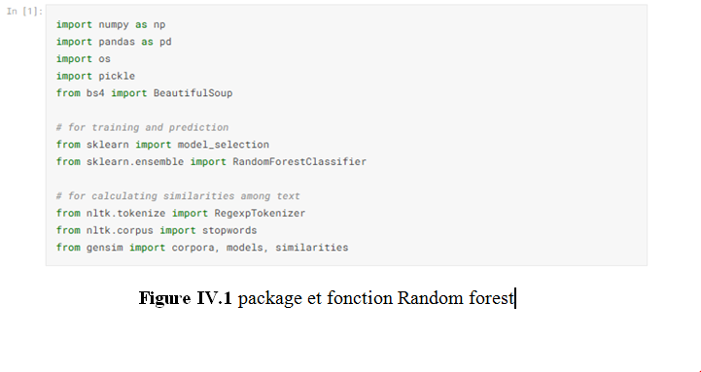

Slide 39
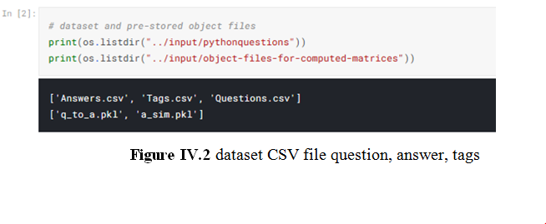

Slide 40
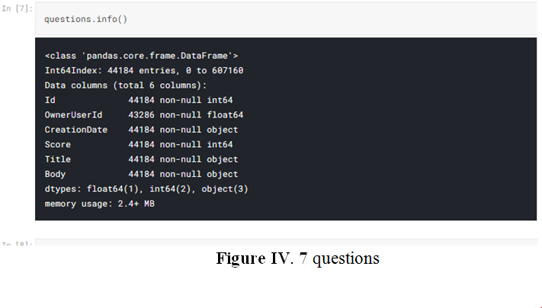

Slide 41
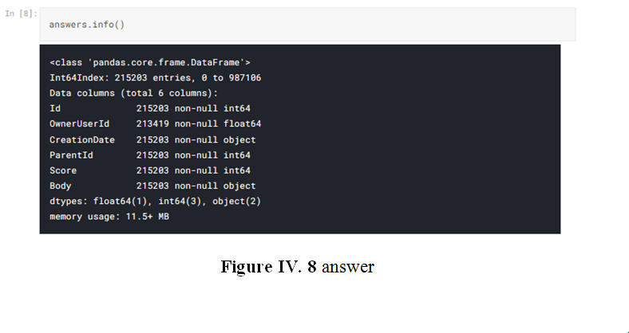

Slide 42
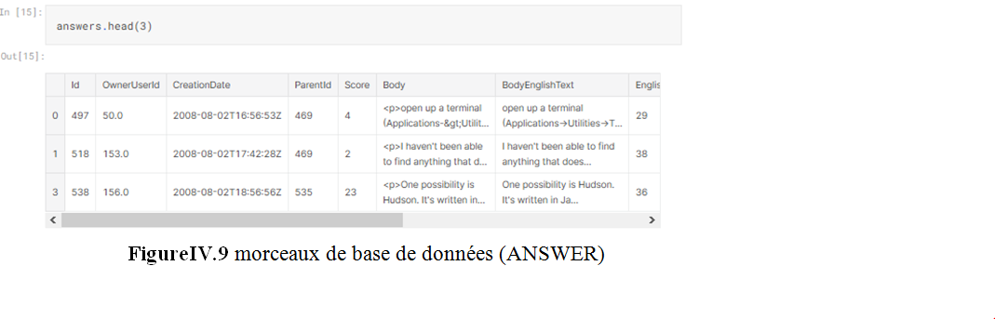

Slide 43
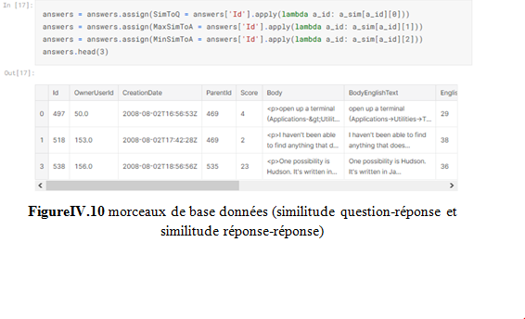

Slide 44
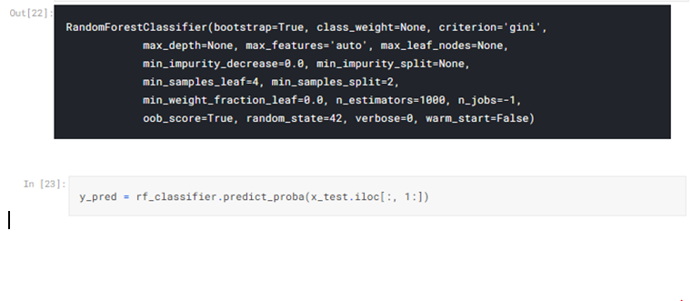
Resultat de classification

Slide 45
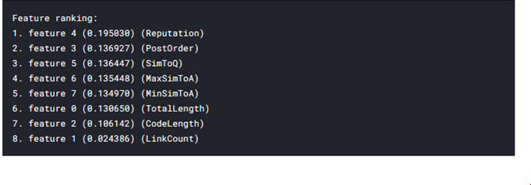
Résulta

Slide 46
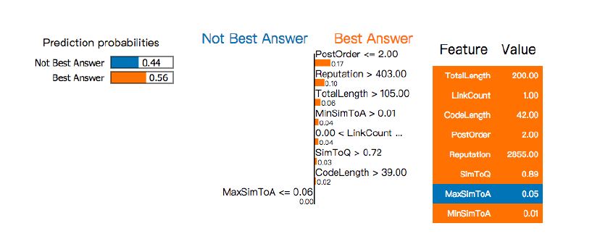
Comparez l'importance de chaque fonctionnalité par LIME

Slide 48
CONCLUSION GENERALE

Slide 49
Ce mémoire nous avons proposé un ensemble de fonctionnalités et de machine modèles d'apprentissage pour prédire la meilleure réponse pour des questions sur Stack Overflow. Nous avons adopté la PNL techniques telles que tf-idf et LSA dans notre fonctionnalité ingénierie et modèles de ML appliqués tels que forest et XGBoost pour former les classificateurs. Peu profond des fonctionnalités et des fonctionnalités sémantiques sont proposées dans ce travail, et l'importance des fonctionnalités sont analysé. Nous avons évalué nos techniques sur une métrique nouvelle et pratique, basée sur des questions précision. Les résultats de l'expérience montrent que notre les techniques ont surpassé le niveau de référence de 8,52%. À l'avenir, nous prévoyons d'introduire plus de fonctionnalités et affinez encore nos modèles

Slide 50


